Slide 1
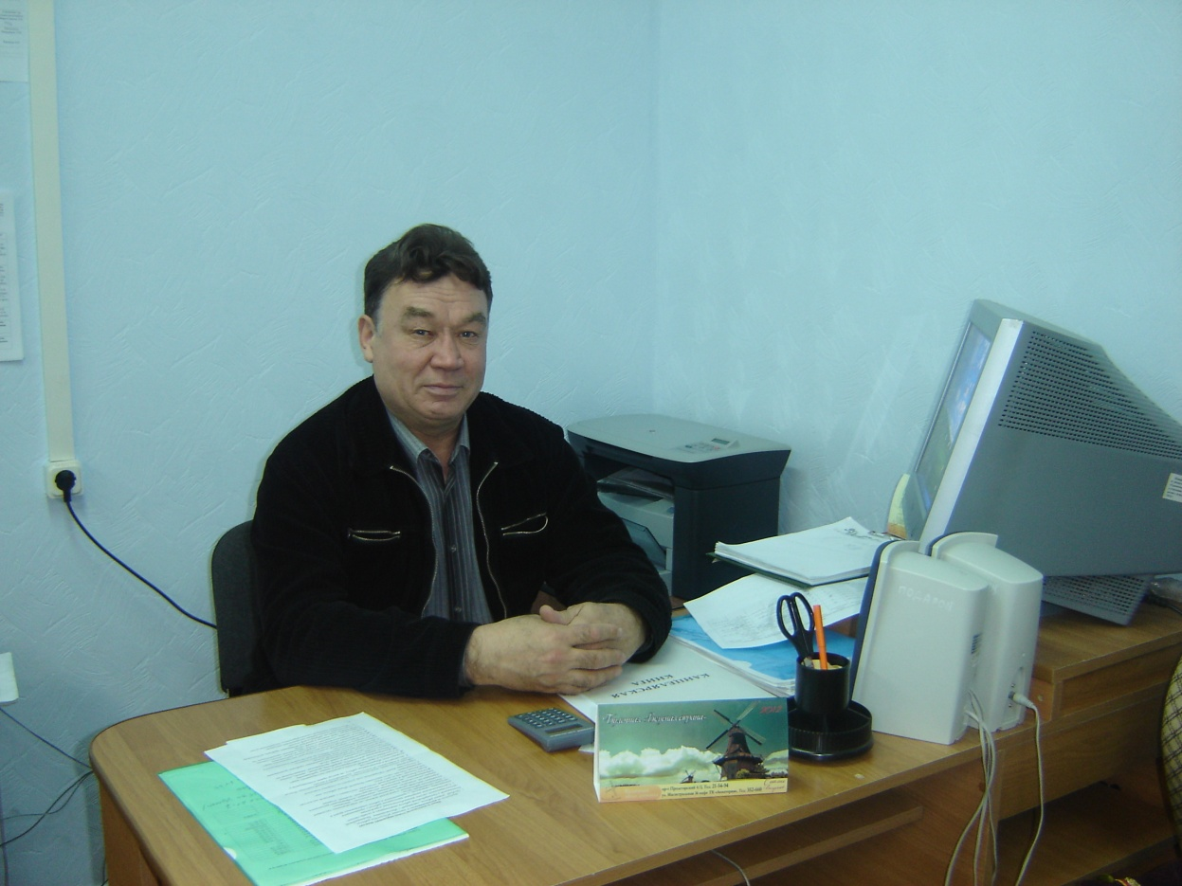
Психолог отделения
срочного социального обслуживания населения Казаков Владимир Петрович

Slide 2
Цель работы –
оказание психологической помощи жителям отдаленных поселков

Slide 3
Предоставляемые услуги
Социально-психологическое и психологическое консультирование.
Психологическая диагностика, тестирование и обследование личности.
Психологическая коррекция.
Социально-психологический патронаж.
Проведение занятий в группах взаимоподдержки, клубах общения.
Оказание психологической помощи для клиентов, обслуживаемых на дому.
Информационно-просветительская деятельность.

Slide 4
Психологическое консультирование
Психологическое консультирование обеспечивает оказание клиентам квалифицированной помощи по налаживанию межличностных отношений для предупреждения и преодоления семейных конфликтов, по вопросам детско-родительских, супружеских и других значимых отношений.

Slide 5
Психологическая диагностика,
тестирование, анкетирование
Психодиагностика и обследование личности по результатам определения и анализа психического состояния и индивидуальных особенностей личности клиента, влияющих на отклонения в его поведении и взаимоотношениях с окружающими людьми, дает необходимую информацию для составления прогноза и разработки рекомендаций по проведению коррекционных мероприятий.

Slide 6
Оказание психологической помощи на дому
Оказание психологической помощи, в том числе беседы, общение, выслушивание, подбадривание, мотивация к активности, психологическая поддержка жизненного тонуса получателей, обслуживаемых на дому

Slide 7
Социально-психологический патронаж.
Социально-психологический патронаж обеспечивает своевременное выявление ситуаций психического дискомфорта, личностного или межличностного конфликта и других ситуаций, могущих усугубить трудную жизненную ситуацию клиентов, и оказание им необходимой в данный момент социально-психологической помощи.

Slide 8
Работа психолога
с инвалидами
Беседы, общение, выслушивание, подбадривание, мотивация к активности, психологическая поддержка жизненного тонуса, обеспечивают укрепление психического здоровья клиентов, повышают их стрессоустойчивость и психическую
защищенность.

Slide 9
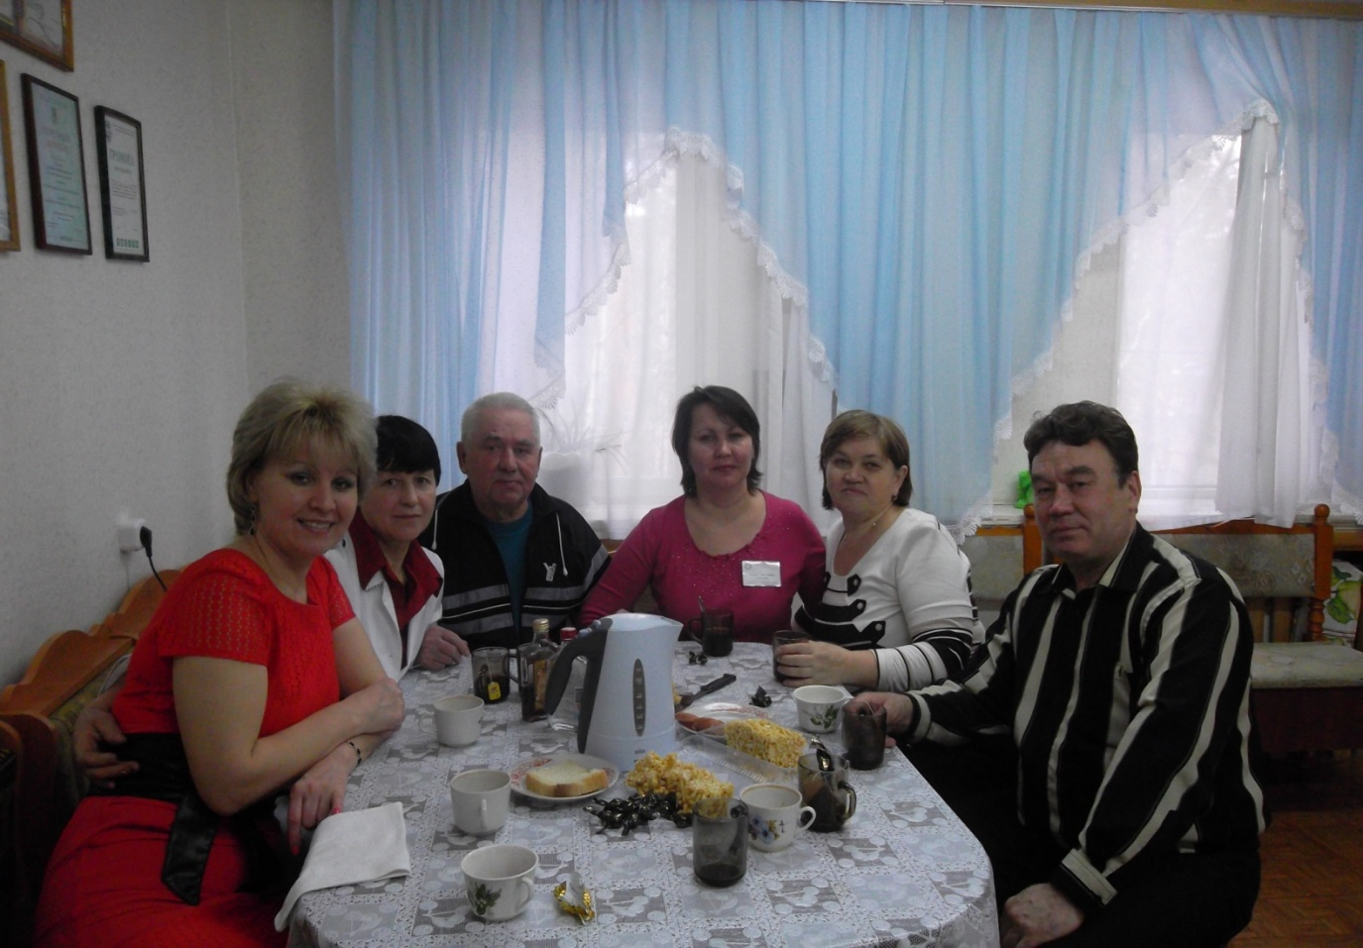
.
Проведение занятий в группах взаимоподдержки, клубах общения
ОБЩЕНИЕ- сложный, многоплановый процесс установления и развития контактов между людьми, порождаемый потребностями в деятельности совместной; включает в себя обмен информацией, выработку единой стратегии взаимодействия, восприятие и понимание партнера.

Slide 10
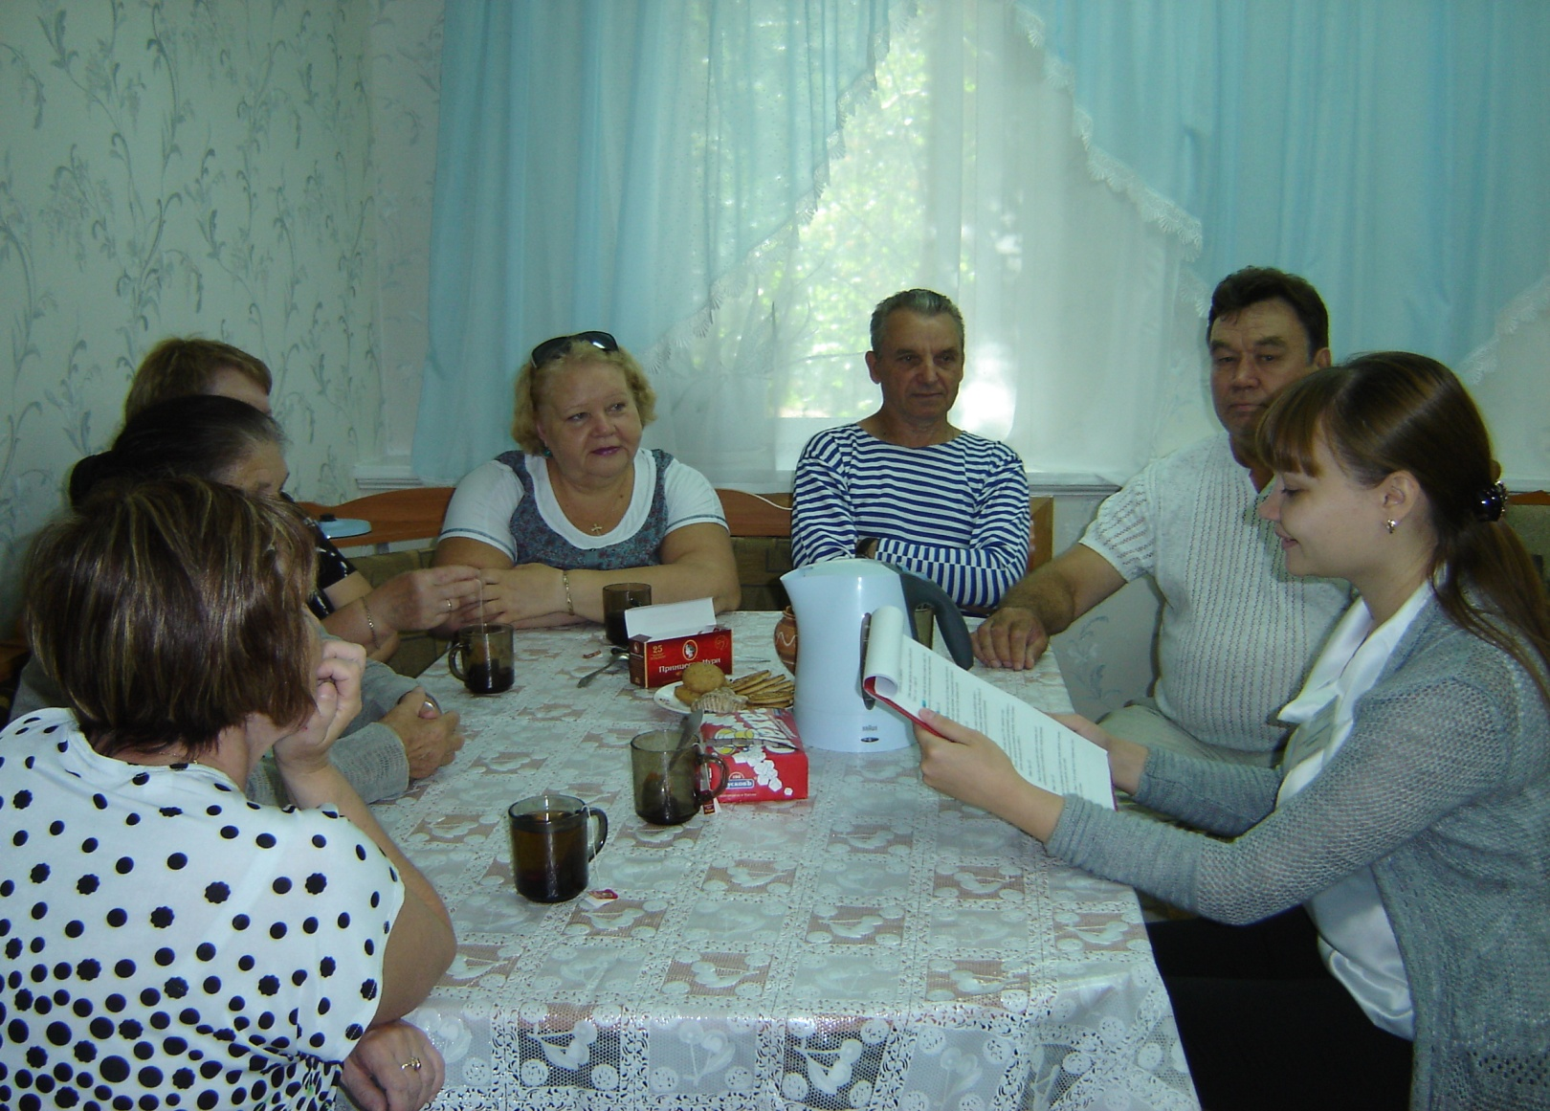
Информационно-просветительская деятельность.
Люди нуждаются в оперативном информировании о текущих событиях в контексте реформ и должны иметь возможность участия в обсуждении проблем и оценках, в формировании обоснованного общественного мнения, особенно на местном уровне. В связи с этим расширяются диапазон информационного процесса, номенклатура информационных услуг.

Slide 11
Спасибо за внимание

